Slide 1
RAZLAGA DOLOČBE 18. ČLENA ZPIZ-2

Slide 2
Določba 18. člena ZPIZ-2 opredeljuje drugo pravno razmerje.
Obvezno se zavaruje osebe, ki v okviru kakšnega drugega pravnega razmerja opravljajo delo.
Razen če so:
  Uživalci pokojnine,
  Opravljajo začasno in občasno delo dijakov in študentov v skladu s predpisi, ki urejajo to delo.

Slide 3
Oseba, ki bo opravljala delo oziroma storitev na podlagi drugega pravnega razmerja, izplačevalcu prejemka podala izjavo:
  Da ni upokojenec,
  Da ne upravlja začasnega ali občasnega dela dijakov in študentov,
  Da ni vključena v obvezno in pokojninsko in invalidsko zavarovanje,
  Je vključena v obvezno pokojninsko in invalidsko zavarovanje, vendar za krajši delovni čas od polnega

Slide 4
Na podlagi te izjave bo izplačevalec prejemkov obračunal prispevke iz naslova opravljanja drugega pravnega razmerja in sicer:
Če oseba ni vključena v obvezno PIZ na drugi podlagi, bo izplačevalec prejemka obračunal prispevek zavarovanca:
  V višini 15,5 % od bruto prejemka
  Prispevek delodajalca v višini 8,85 % od bruto prejemka

Slide 5
Če je oseba vključena v obvezno PIZ na drugi podlagi, bo izplačevalec prejemka obračunal le prispevek za posebne primere zavarovanja v višini 8,85 od bruto prejemka.

Slide 6
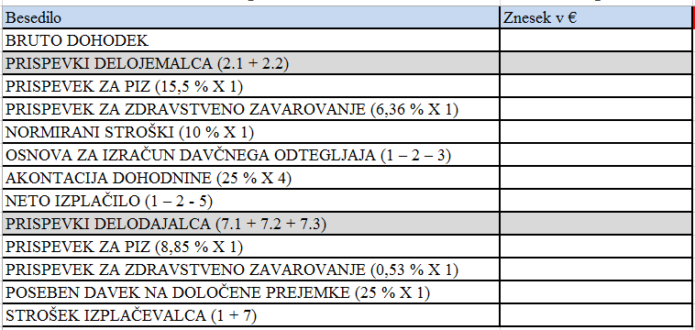

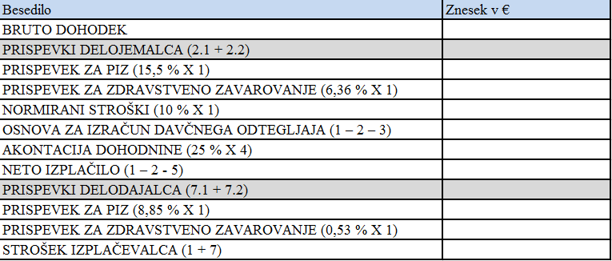
ZAVAROVAN PO 18. ČLENU ZPIZ-2

Slide 7
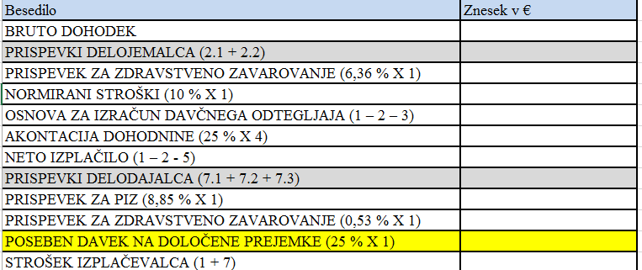

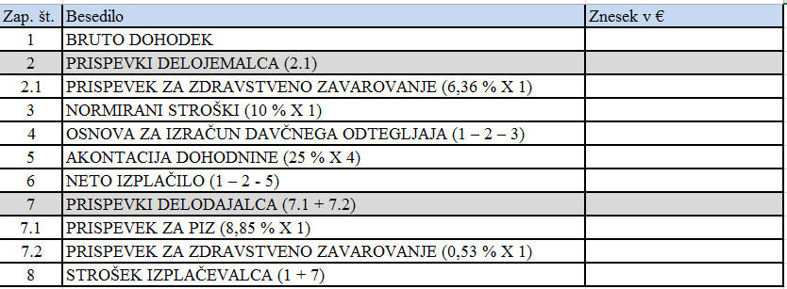
NI ZAVAROVAN PO 18. ČLENU ZPIZ-2

Slide 8
